Slide 1
Тема 10. Порядок визначення об’єкта, актуальності, мети і завдань наукового дослідження у галузі фінансів, банківської справи, страхування та фондового ринку
  10.1 Об’єкт і предмет наукового дослідження
  10.2 Актуальність і новизна наукового дослідження
  10.3 Мета і завдання наукового дослідження

Slide 2
  10.1 Об’єкт і предмет наукового дослідження
Під час постановки проблеми і визначення теми наукового дослідження у галузі фінансів, банківської справи та страхування необхідно чітко з’ясувати структурні елементи наукового дослідження, до яких належать об’єкт і предмет, актуальність та новизна, а також мета і завдання наукового дослідження.
Правильне визначення проблеми наукового дослідження вимагає передусім визначення об’єкта дослідження.
Об’єкт наукового дослідження – це те, на що спрямований процес пізнання науковця, це процес або явище, у межах якого виникають проблеми (чи проблема) для вивчення. Об’єкт дослідження здебільшого є широким, інтегральним поняттям. Визначити об’єкт наукового дослідження означає дати відповідь на запитання «що розглядається у дослідженні?».

Slide 3
Вітчизняні та зарубіжні вчені по різному трактують поняття «об’єкт наукового дослідження» (табл. 10.1).
Таблиця 10.1
Дефініції “об’єкт наукового дослідження”
Автор | Дефініція
Г. С. Цехмістрова | Об’єктом наукового дослідження вважають те, на що спрямована пізнавальна діяльність дослідника. Це може бути матеріальна або ідеальна система
Н. М. Малюга | Об’єкт наукового дослідження – це певна сукупність властивостей та відносин, яка існує об’єктивно, незалежно від дослідника, але ним відображається
М. Я. Віленський | Об’єкт наукового дослідження – це сукупність реальних явищ, те що описує теорія
С. І. Ожегов | Об’єкт наукового дослідження – це те, що існує поза нами і незалежно від нашої свідомості, зовнішній світ, матеріальна дійсність. Явище, предмет, на який спрямована будь-яка діяльність
Н. Е. Яценко | Об’єкт наукового дослідження – це предмет, явище, які людина прагне пізнати і на які спрямована її діяльність
М. Т. Білуха | Об’єктом наукового дослідження є навколишній матеріальний світ та форми його відображення у свідомості людей, які існують незалежно від нашої свідомості, обираються відповідно до мети дослідження.

Slide 4
Об’єкти наукового дослідження
Рис. 10.1. Класифікація об’єктів наукового дослідження
Під класифікацією об’єктів наукового дослідження розуміють їх поділ на групи за певними ознаками з метою вивчення та наукового узагальнення.
теоретичні
натуральні (фізичні)
За науковими рівнями
емпіричні
штучні
За ступенем складності
прості
складні

Slide 5
Теоретичні об’єкти наукового дослідження виступають результатом досягнення синтезу знань (у формі наукової теорії: дія закону попиту та пропозиції, закону вартості, подвійності фактів господарського життя підприємства тощо).
Емпіричні об’єкти наукового дослідження зорієнтовані на безпосереднє вивчення явищ. Емпіричні об’єкти поділяють на натуральні (фізичні), які існують в природі незалежно від волі та свідомості людей, і штучні (технічні), які створюються в результаті людської діяльності.
Прості об’єкти наукового дослідження звичайно складаються з кількох елементів (податкові надходження), а складні – мають невизначену структуру і вимагають виявлення зовнішніх та внутрішніх факторів впливу (бюджетна політика держави). При цьому розрізняють матеріальні, енергетичні та інформаційні фактори впливу.

Slide 6
Поширеними є також методи класифікації об’єктів наукового дослідження за наявністю та відсутністю ознак, а також за їх видозміною. Такий поділ об’єктів дає змогу виділити два їх класи, з яких один має певну властивість, а другий – не має. Цей поділ може бути деталізований у межах кожного класу об’єктів. Класифікація об’єктів за видозміною ознак передбачає виділення сукупностей об’єктів, у кожній з яких загальна для всіх ознака виявляється особливим чином.
Вивчення факторів, що зумовлюють розвиток об’єкта наукового дослідження, дає змогу охарактеризувати його оточуюче середовище – усе те, що оточує об’єкт наукового дослідження і впливає на його елементи. Результати наукового дослідження значною мірою залежить від повноти і глибини вивчення впливу середовища на об’єкт наукового дослідження.
Об’єкти, що вивчаються у науковій роботі, розглядаються у процесі їх діалектичного розвитку, у взаємозв’язку і взаємозумовленості, оскільки і явища природи, і технічні системи не існують відособлено.

Slide 7
Характерною ознакою сучасної науки є системний підхід до вивчення об’єктів дослідження. Це означає, що останні розглядають не ізольовано, а як складне ціле, виявляють не тільки структуру і властивості об’єкта, але і зв’язки його частин, підсистем, їх функції, встановлюють його взаємозв’язок із навколишнім середовищем, тобто об’єкт дослідження вивчають як частину більш загальної системи.
Основними об’єктами наукових досліджень у галузі фінансів, банківської справи, страхування та фондового ринку є:
– державні та місцеві фінанси;
– корпоративні фінанси;
– банківська система;
– страховий ринок;
– система оподаткування;
– фондовий ринок;
При цьому об’єкт дослідження може бути дещо звужений за рахунок його спрямування на окремий науковий інтерес, наприклад: «Видатки бюджету», «Доходи бюджету», «Валютний ринок», «Управління прибутком підприємств», «Пенсійне страхування», тощо.

Slide 8
Окрім об’єкта, на початковій стадії наукового дослідження визначають також його предмет, яким є найбільш значущі, з практичного і теоретичного погляду властивості, сторони, особливості об’єкта, що підлягають безпосередньому вивченню.
При цьому найбільш важливою вимогою є відповідність предмета об’єкту дослідження.
Предмет наукового дослідження – це та частина об’єкта, що безпосередньо піддається дослідженню і визначає його тему. Отже, предмет дослідження є поняттям більш вузьким порівняно з об’єктом.
При формуванні предмета наукового дослідження створюють умови, необхідні для наукової експертизи цього дослідження, визначення ступеня його наукової новизни порівняно з подібними дослідженнями, які були проведені раніше іншими дослідниками.

Slide 9
Вітчизняні і зарубіжні вчені по-різному трактують поняття предмета наукового дослідження (табл. 10.2).
Таблиця 10.2
Дефініції «предмет наукового дослідження»
Автор | Дефініція
Г. С. Цехмістрова | Предметом наукового дослідження є пов’язані між собою форми руху матерії або особливості їх відображення у свідомості людей
Н. М. Малюга | Предметом наукового дослідження є пояснення явищ та визначення залежностей між ними
В. А. Садовський | Предметом наукового дослідження є речі, явища, процеси, їхні сторони й відношення, оскільки вони вже відомі, зафіксовані з певного боку в тій чи іншій формі знання, але підлягають дальшому дослідженню
С. І.Ожегов | Предметом наукового дослідження є будь-яке матеріальне явище, річ те, на що спрямована думка, що становить його зміст або на що спрямовано якусь дію

Slide 10
Предмет наукового дослідження є тою стороною, аспектом чи точкою зору, за допомогою якої дослідник пізнає цілісний об’єкт, виділяючи при цьому головні, найбільш суттєві (з погляду дослідника) його ознаки.
Предмет включає в себе ті сторони і властивості об’єкта, які максимально відтворюють проблему і підлягають вивченню, тобто він фіксує певні аспекти, елементи, зв’язки та відношення об’єкта, що розкриваються у процесі пошукової роботи. В одному об’єкті, залежно від поставленої мети, можна виділити декілька предметів дослідження.
Майстерність визначення предмета наукового дослідження традиційно пов’язана з тим, наскільки науковець наблизився при його ідеальному формулюванні, по-перше, до сфери найбільш актуальних проблем об’єкта (можливість пояснити походження і розвиток, генезис) і, по-друге, до області істотних зв’язків між елементами об’єкта, зміна яких впливає на всю систему організації об’єкта.

Slide 11
Для прикладу наведемо варіанти предмета наукового дослідження, визначені науковцем, що проводить дослідження у галузі фінансів, банківської справи, страхування та фондового ринку:
Теоретичні та організаційні основи державного кредитування.
Теоретичні та практичні аспекти діяльності об’єднаних територіальних громад в Україні.
Сукупність теоретичних і практичних питань функціонування страхового ринку України.
Організаційно-методичні засади управління дебіторською заборгованістю на підприємстві.

Slide 12
Об’єкт і предмет дослідження як категорії наукового процесу, співвідносяться між собою як загальне і часткове (табл. 10.3):
Таблиця 10.3
Співвідношення об’єкта і предмета дослідження у галузі
фінансів, банківської справи, страхування та фондового ринку
Об’єкт | Предмет
Фінансова діяльність бюджетних установ | Комплекс теоретичних, методичних і практичних питань, пов’язаних з фінансовою діяльністю бюджетних установ
Бюджетний контроль за виконанням місцевих бюджетів | Методика, організація та інформаційне забезпечення бюджетного контролю за виконанням місцевих бюджетів в умовах розвитку нових інформаційних технологій
Управління прибутком на підприємствах роздрібної торгівлі | Комплекс теоретичних, методичних, організаційних та практичних питань, пов’язаних з управлінням прибутком підприємств роздрібної торгівлі

Slide 13
При визначенні об’єкта і предмета дослідження науковці, у тому числі студенти, часто припускаються помилки на зразок:
–неточність у визначенні об’єкта і предмета дослідження;
–змішування, паралелізм об’єкта і предмета наукового дослідження;
–дублювання об’єкта та предмета наукового дослідження.
Важливо пам’ятати, що правильне визначення та розмежування об’єкта та предмета наукового дослідження є запорукою його успішного проведення і отримання позитивних результатів.

Slide 14
  10.2 Актуальність і новизна наукового дослідження
У сучасних умовах розвитку наукової думки будь-яке наукове дослідження має бути соціально значущим, містити нову наукову інформацію, узагальнення кращого досвіду, вирішення нових теоретичних завдань, розкриття методів використання теорії у конкретних умовах діяльності. Тобто будь-яке наукове дослідження має бути актуальним у сучасних умовах розвитку науки і містити елементи наукової новизни.
Актуальність наукового дослідження визначається тим, чи його результати сприятимуть вирішенню конкретних практичних завдань або чи сприятимуть усуненню існуючих теоретичних суперечностей у галузі фінансів, банківської справи, страхування та фондового ринку загалом або в її окремих ділянках. Актуальність наукового дослідження обґрунтовують насамперед новизною отриманих у процесі його проведення результатів, на основі яких можуть бути встановлені нові теоретичні закономірності та визначені шляхи їх застосування для конкретних практичних потреб фінансової практики.

Slide 15
Вітчизняні і зарубіжні вчені по-різному трактують поняття актуальності наукового дослідження (табл. 10.4).
Таблиця 10.4
Дефініції «актуальності наукового дослідження»
Автор | Дефініція
С. П. Петрущенков | Актуальність наукового дослідження – це його відповідність сучасним потребам науки і практики
Ю. Г. Волков | Актуальність наукового дослідження – це одна з основних вимог, які поставлені до дисертації. Зазвичай вона дратує здобувача, оскільки сприймається ним як вимога виключно формального характеру, що настирливо переслідує його науковий пошук
А. П. Щербак | Актуальність наукового дослідження – це ступінь його важливості наукового дослідження в даний момент і в даній ситуації для вирішення даних проблем, питань або завдань

Slide 16
У наукових дослідженнях у галузі фінансів, банківської справи, страхування та фондового ринку розрізняють певні види їх актуальності (рис. 10.2):
ВИДИ АКТУАЛЬНОСТІ НАУКОВИХ ДОСЛІДЖЕНЬ
фундаментальна
прикладна
прогнозування теоретичного
значення теми
визначення прикладної потреби в опрацюванні теми
аналіз рівня опрацювання теми в науці
аналіз рівня розв’язання даного питання в фінансовій практиці
врахування можливих впливів запланованих результатів на існуючі теоретичні уявлення в даній галузі
прогнозування фінансово-економічного ефекту від впровадження
одержаних результатів
Рис. 10.2. Види актуальності наукових досліджень у галузі
фінансів, банківської справи, страхування та фондового ринку

Slide 17
Наукове дослідження, виконане на актуальну тему з метою вирішення визначених проблем, має містити наукову новизну отриманих результатів.
В Україні прийнято під час здійснення наукових досліджень формувати наукову новизну отриманих результатів за допомогою таких фраз:
– вперше …;
– удосконалено…;
– систематизовано;
– набуло подальшого розвитку…
Питання новизни є одним із найбільш суперечливих і складних при здійсненні різних видів наукових досліджень, у тому числі в галузі фінансів, банківської справи, страхування та фондового ринку. Одні вчені можуть вважати отриманий науковцем результат новим, інші – давно відомим. При цьому, роблячи висновки, вони спираються на свій особистий досвід, який за зростаючої кількості робіт, розширення тематики досліджень і одночасного часткового зменшення доступних джерел інформації стає дедалі менш надійним. Тому кожен науковець повинен уміти чітко і обґрунтовано визначати новизну свого власного наукового результату, а також захистити свій вибір у майбутньому.

Slide 18
При формулюванні наукової новизни важливо враховувати три головні умови:
1. Розкриття результату, тобто у науковій роботі необхідно вказати, який тип нового знання здобув дослідник. Це може бути вироблення концепції, методики, класифікації, закономірностей тощо. Отже, слід розрізняти теоретичну і практичну новизну.
2. Визначення рівня новизни отриманого результату, його місце серед відомих наукових фактів. У зіставленні з ними нова інформація може виконувати різні функції: уточнювати, конкретизувати існуючі відомості, розширювати і доповнювати їх або суттєво перетворювати. Залежно від цього виділяють такі рівні новизни: конкретизацію, доповнення, перетворення.
3. Оцінкою нових результатів є їх розгорнутий і чіткий виклад, а не формальне, нічим не підкріплене запевнення, що теоретичні позиції і практичні висновки дослідження є новими.
Отже, можна виділити три рівні новизни наукових досліджень:
а) перетворення відомих даних, докорінна їх зміна;
б) розширення, доповнення відомих даних;
в) уточнення, конкретизація відомих даних, поширення відомих результатів на новий клас об’єктів, систем.

Slide 19
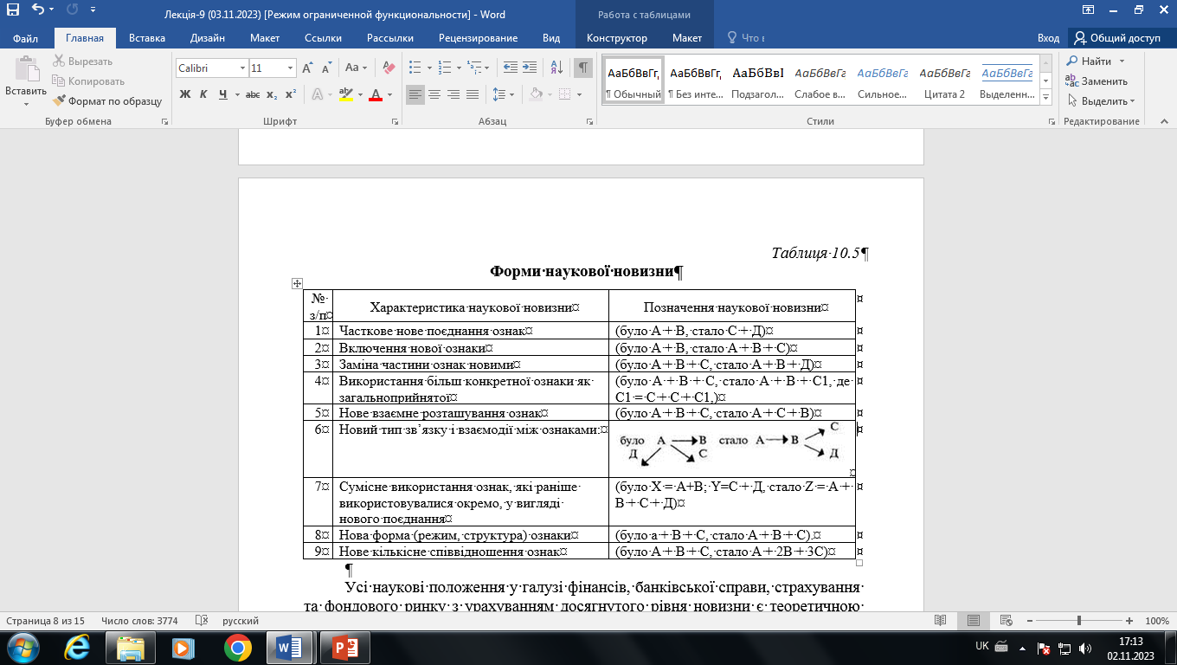
Також можна математично описати форми новизни наукових досліджень (табл. 10.5)
Таблиця 10.5
Форми наукової новизни

Slide 20
Усі наукові положення у галузі фінансів, банківської справи, страхування та фондового ринку з урахуванням досягнутого рівня новизни є теоретичною основою (фундаментом) вирішеної у дослідженні наукової задачі або наукової проблеми. Насамперед за це науковій роботі можуть надаватись позитивні відгуки.
Наукова новизна і теоретична значущість наукового дослідження у галузі фінансів, банківської справи, страхування та фондового ринку полягають у розкритті змісту концепції, методу чи методики, виявленні й формулюванні закономірностей відповідного процесу або опису існуючих моделей. Практична значущість наукової новизни включає обґрунтування нової фінансової чи методичної системи, рекомендації, вимоги, пропозиції.
До визначення цих параметрів оцінки результатів наукового дослідження у галузі фінансів, банківської справи, страхування та фондового ринку висувається ряд вимог, яким мають відповідати виконані наукові роботи всіх рівнів. Втім аналіз наукових праць у галузі фінансів молодих учених показує, що в багатьох авторів немає єдиного розуміння того, як формулювати новизну, теоретичну і практичну значущість за змістом і за формою, як “відокремити” їх, не повторюючи одне й те саме, не дублюючи опис актуальності дослідження.

Slide 21
У науковій новизні одержаних результатів подають короткий перелік нових наукових положень (рішень), запропонованих науковцем особисто. Необхідно показати відмінність одержаних результатів від відомих раніше, описати ступінь новизни (вперше здобуто, вдосконалено, дістало подальший розвиток).
Найтиповіші помилки, яких припускаються при цьому, такі:
– новизна підміняється актуальністю теми, її практичною і теоретичною значущістю;
– у працях стверджується, що дане питання не розглядалося в конкретних умовах, не досліджувалась його важливість для практики;
– висновки до розділів мають характер констатації і є самоочевидними твердженнями, з якими справді не можна сперечатися;
– немає зв’язку між одержаними раніше і новими результатами, тобто наступності.

Slide 22
Кожне наукове положення у галузі фінансів, банківської справи, страхування та фондового ринку чітко формулюють, відокремлюючи його основну сутність і зосереджуючи особливу увагу на рівні досягнутої при цьому новизни. Сформульоване наукове положення у галузі фінансів, банківської справи, страхування та фондового ринку повинно читатися і сприйматися легко й однозначно (без нагромадження дрібних і таких, що затемнюють його сутність, деталей та уточнень). У жодному випадку не можна вдаватися до викладу наукового положення у вигляді анотації, коли просто констатують, що в науковій роботі зроблено те й те, а сутності і новизни положення із написаного виявити неможливо. Подання наукових положень у вигляді анотації є найбільш розповсюдженою помилкою науковця при викладенні загальної характеристики роботи, яка зустрічається у 90% наукових робіт. Часто трапляються наукові роботи, висновки яких повторюють відомі положення або очевидні істини.

Slide 23
При формуванні наукової новизни під час наукових досліджень у галузі фінансів, банківської справи, страхування та фондового ринку варто висловлювати власну думку (якщо вона має вагомі аргументи), але не слід зловживати займенником «я» настільки, щоб це впадало у вічі. Як правило, для офіційних доповідей доречно уникати особових займенників я, ми, ти, ви, бо вони надають спілкуванню і тексту відтінку особистого звертання, неофіційного характеру. Найчастіше у науковій комунікації переважає використання безособових форм (досліджено, розглянуто, проаналізовано); для розмовної лексики, неофіційного спілкування, безпосереднього звернення до слухача чи читача автор може обрати «я». Об’єктивності думки сприяють і безособові речення, пасивні звороти, зворотні дієслова.
Особові конструкції легко перетворити в безособові. Наприклад: я переконаний – цілком зрозуміло, що; ми вважаємо – вважається, що...
Надмірне захоплення «я» чи «ми» у науковому дослідженні у галузі фінансів, банківської справи, страхування та фондового ринку постійно наштовхує на думку, що автор більше захоплюється собою, аніж об’єктом дослідження, за особистісним фоном може загубитися суть. Постійне «ми» змушує задуматися над тим, чому дослідник постійно «звеличує» себе, звертаючись до форми множини. Займенник ми найчастіше означає той колектив (автор і співавтор, група авторів), що працював над концепцією, аналізом, результатами розвідки, впровадженням їх у практику тощо.

Slide 24
  10.3 Мета і завдання наукового дослідження
Наступними елементами наукового дослідження є мета і завдання. Мета наукового дослідження вже закладена у самій назві обраної теми. Чітке уявлення мети дослідження сприяє цілеспрямованій діяльності дослідника, активізує його творчий потенціал.
Мета (ціль) наукового дослідження – це авторська стратегія в одержанні нових знань про об’єкт та предмет дослідження. Формулювання мети дослідження спрямоване на кінцевий результат, який має одержати дослідник у науковій діяльності. Таким чином, мета – це те, що ми хочемо отримати при проведенні дослідження, ціль, яку ми перед собою ставимо.
Науковці дають різні визначення поняття «мета наукового дослідження» (табл. 10.6).

Slide 25
Таблиця 10.6
Дефініції «мета наукового дослідження»
Автор | Дефініція
В. С. Марцин, Н. Г. Міценко, О. А. Даниленко | Мета наукового дослідження – це всебічне, достовірне вивчення об’єкта, процесу чи явища, їх структури, зв’язків та відносин на основі розроблених у науці принципів і методів пізнання, а також отримання та впровадження в практику корисних для людини результатів
Г. С. Цехмістрова | Мета наукового дослідження – це те, чого в найзагальнішому вигляді потрібно досягти в кінцевому підсумку дослідження. Формулювання мети зазвичай починається словами: “розробити методику (модель, критерії, вимоги, основи, тощо)”, “обґрунтувати...”, “виявити...”, “розкрити особливості...”, “виявити можливості використання...” тощо
О. В. Колесников | Мета наукового дослідження – це визначення конкретного об’єкта і всебічне, достовірне вивчення його структури, характеристик, зв’язків на основі розроблених у науці принципів і методів пізнання, а також одержання корисних для діяльності людини результатів, впровадження у виробництво й одержання ефекту
Н. М. Малюга | Мета наукового дослідження – це запланований результат, який має бути конструктивним, тобто спрямованим на вироблення суспільно корисного продукту з кращими, ніж були раніше, показниками якості або процесу її досягнення

Slide 26
Отже, мета передбачає відповідь на запитання “що бажає одержати дослідник і яким має бути цей результат?”. При цьому із формулювання мети має бути зрозуміло:
що досліджується;
для чого досліджується (суспільне значення);
яким шляхом досягається результат.
Цілі наукового дослідження – це комплекс результатів, які необхідно одержати в процесі дослідження. Ціль дослідження полягає в пізнанні проблеми.
Але сама по собі проблема є не чим іншим, як суперечністю. Тому в науковому дослідженні необхідно виділити мінімум три підцілі:
– вивчення однієї сторони суперечності;
– вивчення другої сторони суперечності;
– з’ясування їх співвідношення.

Slide 27
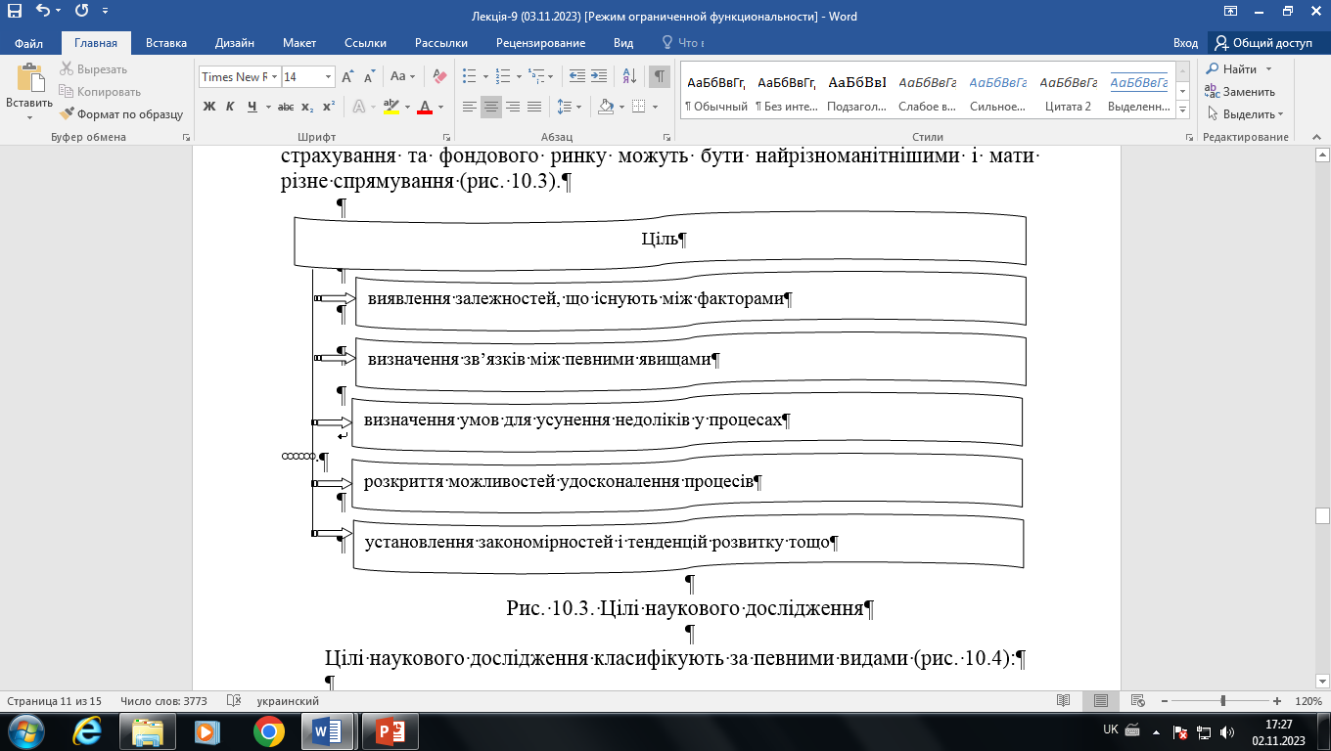
Цілі наукових досліджень у галузі фінансів, банківської справи, страхування та фондового ринку можуть бути найрізноманітнішими і мати різне спрямування (рис. 10.3).
Рис. 10.3. Цілі наукового дослідження

Slide 28
Цілі наукового дослідження класифікують за певними видами (рис. 10.4)
Основні цілі наукового дослідження – це передбачення його результату, визначення оптимальних шляхів вирішення завдань.
Крім основних цілей наукового дослідження можуть бути і неосновні, які мають допоміжний, або обслуговуючий, характер.
Допоміжні цілі наукового дослідження можуть бути спрямовані на різні аспекти вирішення основних цілей.
Обов’язковим атрибутом більшості наукових досліджень є практичні цілі, через які реалізується практично-перетворювальна функція дослідження.
КЛАСИФІКАЦІЯ ЦІЛЕЙ
основні
допоміжні
теоретичні
практичні
Рис. 10.4. Класифікація цілей наукового дослідження

Slide 29
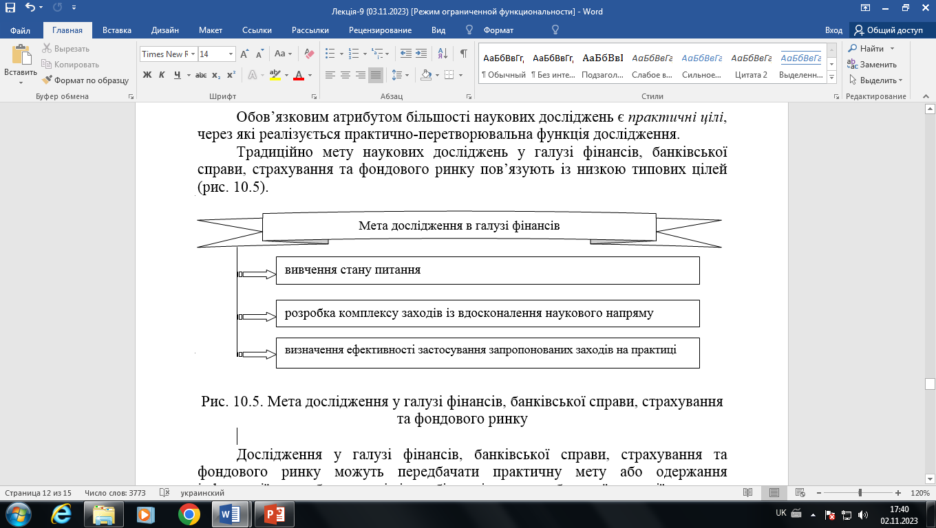
Традиційно мету наукових досліджень у галузі фінансів, банківської справи, страхування та фондового ринку пов’язують із низкою типових цілей (рис. 10.5).
Рис. 10.5. Мета дослідження у галузі фінансів, банківської справи, страхування
та фондового ринку

Slide 30
Дослідження у галузі фінансів, банківської справи, страхування та фондового ринку можуть передбачати практичну мету або одержання інформації для вибору шляхів і засобів вирішення проблемної ситуації.
При цьому мету наукового дослідження можна сформувати одним абзацом, наприклад: «… метою наукового дослідження є обґрунтування теоретичних положень діяльності об’єднаних територіальних громад в Україні та розробка практичних рекомендацій з напрямів їх розвитку».
При визначенні мети наукового дослідження необхідно зважати на рівень підготовки науковця. Молоді науковці, а саме здобувачі освіти – випускники вузів, аспіранти перших років навчання не повинні вибирати для себе непосильну мету наукового дослідження.

Slide 31
Визначивши мету дослідження, науковець повинен чітко сформулювати завдання, які він перед собою ставить з метою реалізації поставленої мети.
Завдання наукового дослідження – це деталізований перелік дій, які повинні бути проведені в ході наукового дослідження з метою реалізації його мети. Завдання дослідження формулюються після проведення аналізу рівня вивчення об’єкта з огляду на поставлену мету і є тим мінімумом питань, відповіді на які необхідно обов’язково отримати для досягнення мети.
Науковці дають різні визначення поняття “завдання наукового дослідження” (табл. 10.4).

Slide 32
Таблиця 10.4
Дефініції «завдання наукового дослідження»
Автор | Дефініція
Г. С. Цехмістрова | Визначення завдань наукового дослідження – це визначення факторів, які впливають на об’єкт дослідження, відбір і зосередження уваги на найсуттєвіших із них. Критеріями відбору є мета дослідження та кількісний рівень накопичених фактів у цьому напрямі
О. А. Попов | Завдання наукового дослідження – це дії, які в своїй сукупності повинні дати уявлення про те, що потрібно зробити, аби мета була досягнуто
Н. М. Малюга | Завдання наукового дослідження визначають для того, щоб більш конкретно реалізувати його мету

Slide 33
Завдання наукового дослідження передбачають опис:
1) основних характеристик (сутності) досліджуваного явища;
2) характеристику процесу розвитку досліджуваного явища;
3) розробку та (або) обґрунтування критеріїв показників цього явища.
У наукових дослідженнях у галузі фінансів, банківської справи та страхування розрізняють такі види завдань (рис. 10.6):

Slide 34
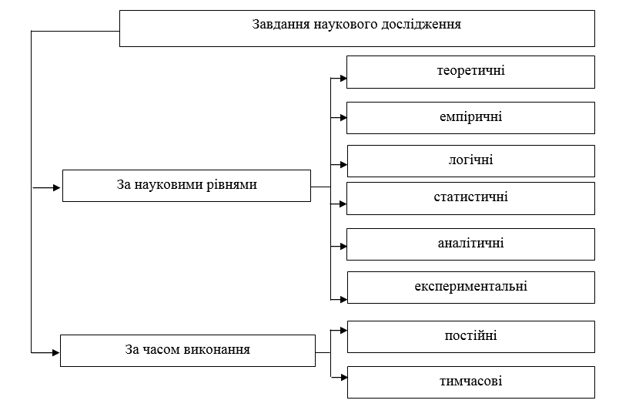
Рис. 10.6. Види завдань наукового дослідження

Slide 35
Теоретичні завдання наукового дослідження вирішують за допомогою певної системи умовиводів, що спираються на існуючі в науці знання і факти.
Емпіричне завдання наукового дослідження – це завдання, що реалізується через спостереження об’єктів, фіксацію фактів, проведення експериментів, установлення співвідношень, зав'язків, закономірностей між окремими явищами.
Логічні завдання наукового дослідження розв’язують методами логічного аналізу наукового знання, яке існує у вигляді окремих суджень або їхніх цілих систем.
Статистичні завдання наукового дослідження вирішуються на основі методів статистичного аналізу, використовуючи апарат математичної статистики.
Аналітичні завдання наукових досліджень також виступають здебільшого у ролі елементів розв’язання їхніх експериментальних завдань. Розв’язання аналітичних завдань полягає в отриманні достовірно точних експериментальних даних і на математичному описі процесів, що досліджуються, або математичній формі подання результатів дослідження.
Експериментальні завдання наукових досліджень розв’язуються на основі цілеспрямованого керування змінами стану окремих сторін або відношень об’єкта дослідження і точного опису фактів, що відображають відповідні зміни стану самого об’єкта.
Постійні завдання наукового дослідження – це завдання, які вивчаються на всіх етапах здійснення наукового дослідження.
Тимчасовими є завдання, які вивчаються на обумовлених конкретних етапах здійснення наукового дослідження.

Slide 36
Завдання наукового дослідження формулюють за допомогою таких основних дієслів:
– охарактеризувати…;
– розробити…;
– виявити…;
– встановити…;
– обґрунтувати…;
– визначити…;
– перевірити…;
– систематизувати…;
– аргументувати …;
– запропонувати…;
У своїй сукупності завдання мають дати уявлення про те, що слід зробити для розв’язання поставленої проблеми. Таким чином, завдання дослідження виступають як часткові, порівняно самостійні цілі стосовно загальної мети в конкретних умовах перевірки висловленого припущення (гіпотези).

Slide 37
Кількість завдань наукового дослідження має бути мінімальною за ознакою їх необхідності й достатності у рамках конкретної пошукової роботи (як правило, від 1 до 5 завдань).
Під час формулювання завдань наукового дослідження можливі помилки, основними з яких є:
– завдання підміняються етапами дослідження (наприклад, «Вивчити науково-методичну літературу з проблеми дослідження»);
– завдання підміняються методами дослідження (наприклад, «Проаналізувати науково-методичну літературу з проблеми дослідження»).
Ув’язка завдань з метою наукової роботи є запорукою якісного і результативного виконання запланованого дослідження.

Slide 38
ДЯКУЮ ЗА УВАГУ!

